Slide 1
URGENCES BARIATRIQUES
CAS CLINIQUE
Journée HUGO – 10/03/2023
Alexandra THOMIERES – interne en chirurgie digestive au CHU de NANTES

Slide 2
Patiente de 55 ans
ANTÉCÉDENTS :
  Anneau gastrique en 2008
  Hypothyroïdie
  Tabagisme actif
Echec de l’anneau avec reprise de poids :
  Perte d’excès de poids : 9,1%
  IMC 39 kg/m² (112 kg pour 169cm)
  Syndrome d’hypoventilation alvéolaire
RCP : Conversion en By-pass gastrique
BILAN PRÉ OPÉRATOIRE :
Fibroscopie normale ; biopsie négative à Helicobacter Pylori
pH-métrie normale
Manométrie œsophagienne : normale avec tendance à l’hypercontractilité
Scanner Abdomino-Pelvien normal

Slide 3
Chirurgie le 14/02/2022
Ablation de l’anneau gastrique et By-pass gastrique par coelioscopie
Durée opératoire : 180 minutes / Pertes sanguines négligeables
Ablation de l’anneau sans difficulté.
Réalisation du By-pass sans difficulté. Anastomoses gastro jéjunale et du pied de l’anse mécaniques (endoGIA + surjet au Velok)
Anse biliaire : 90cm / Anse alimentaire : 150cm
Test au bleu négatif

Slide 4
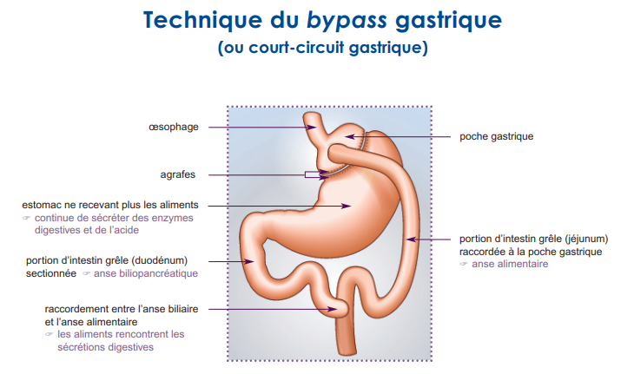
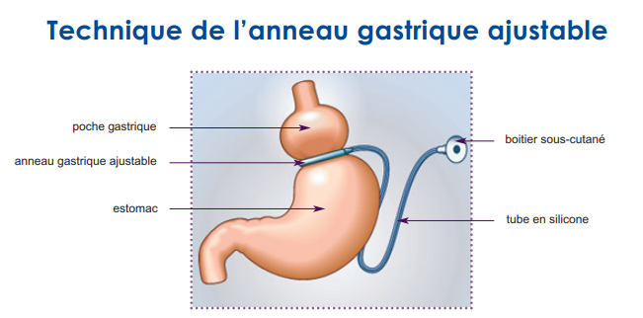

Slide 5
J2 – 16/02/2022
Tachycarde à 140 bpm/min
Hypotension : PAM 40 mmHg, peu de réponses aux remplissages itératifs
Fréquence respiratoire 30/min
Douleurs abdominales
Hyperlactatémie à 5,9 mmol/l
Quelle prise en charge proposez vous ?

Slide 6
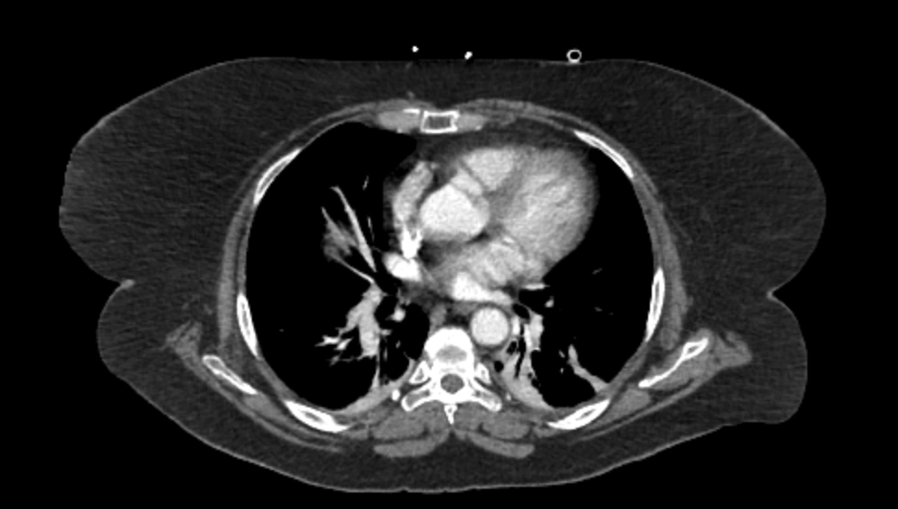
TDM TAP IV

Slide 7
Péritonite scanographique à prédominance pelvienne. Épanchement péritonéal diffus et pneumopéritoine. Pas de déhiscence ni d'anomalie de rehaussement des parois digestives en regard des anastomoses proximales et distales. (Pas d’ingestion devant l’état hémodynamique)
Introduction antibiothérapie par Tazocilline + Gentamicine + Triflucan
Prise en charge au bloc opératoire par laparotomie exploratrice, coelioscopie contre indiquée devant la défaillance respiratoire.

Slide 8
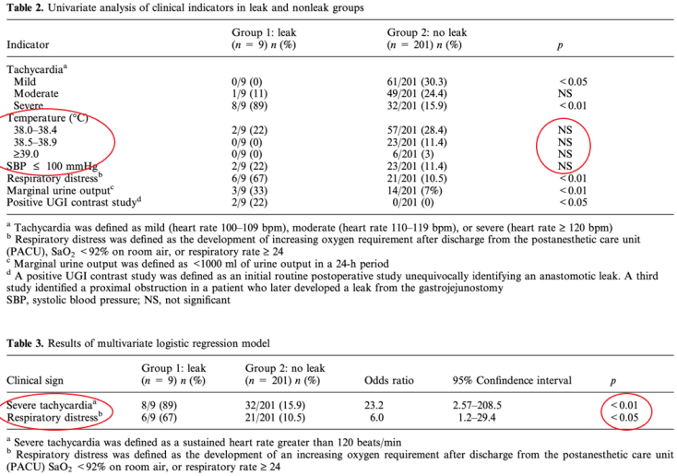
Selon Hamilton, les 2 critères les plus significatifs faisant suspecter une fistule anastomotiques sont la tachycardie > 120 bpm et la défaillance respiratoire.
La fièvre, l’hypotension et l’absence de fuite de produit de contraste sont des critères peu fiables.
Clinical predictors of leak after laparoscopic Roux-en-Y gastric bypass for morbid obesity. Hamilton, 2003

Slide 9
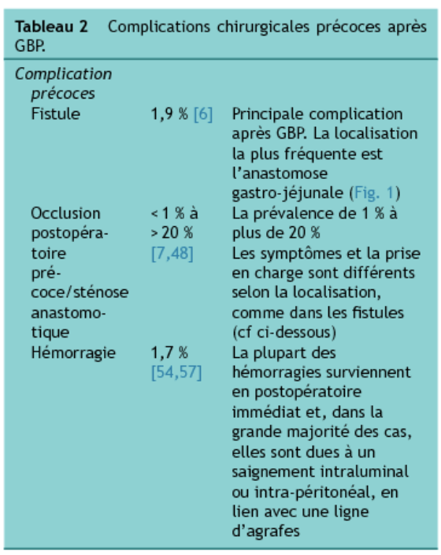
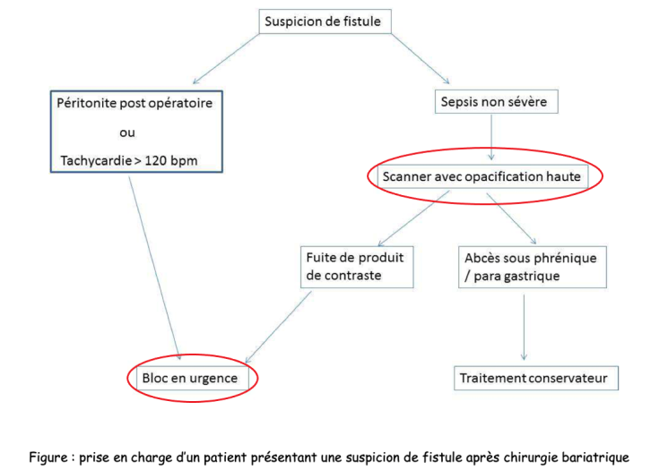
Post-operative complications of bariatric surgery for non bariatric surgeons: A review ; Journal de chirurgie viscérale 2018.
Synthèse et recommandation FCVD 2017

Slide 10
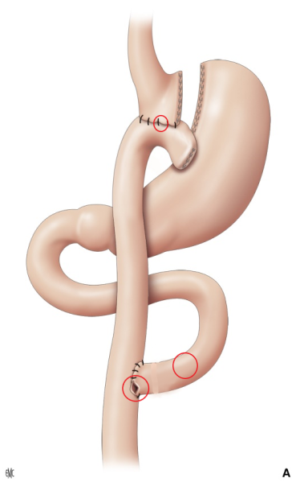
Péritonite généralisée. Liquide biliaire et fausses membranes dans l'ensemble de l'abdomen.
Perforation du grêle juste en amont du pied de l'anse sur l'anse alimentaire. Une 2e perforation sur l'anse alimentaire est retrouvée 10 cm en amont du pied de l'anse.
Petite fuite retrouvée à la partie postérieure de l'anastomose gastrojéjunale.
Que faites vous?

Slide 11

Réfection de l’anastomose du pied de l’anse.
Un point de vicryl 3/0 est réalisé sur le trou de l’anastomose gastrojéjunale. Un nouveau test au bleu est réalisé qui est négatif.

Slide 12
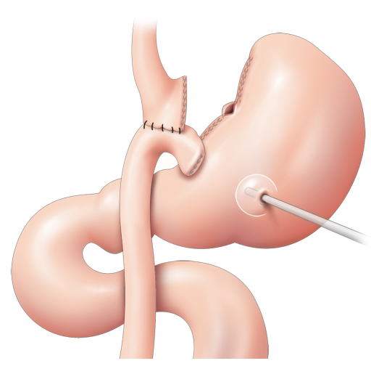
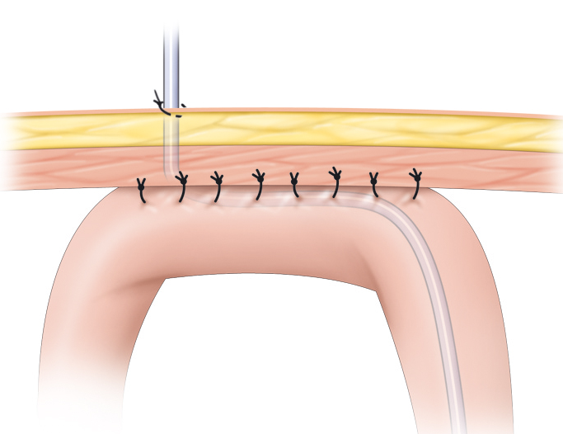
Gastrostomie de décharge sur l'estomac exclu, afin d’empêcher sa distension en cas d’iléus post opératoire.
Jéjunostomie d'alimentation sur l’anse commune
Une lame de drainage au contact de l’anastomose gastro jéjunale, une lame de drainage au contact de l’anastomose du pied de l’anse, un drain dans le cul de sac de Douglas.

Slide 13
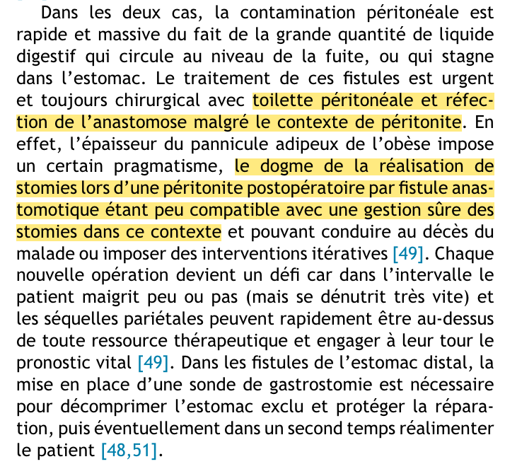
Chez le patient obèse les stomies présentent un risque plus élevé de complications :
Abcès
Rétraction
Sténose
Dans une étude monocentrique portant sur 202 patients, Harilingam et al. ont identifié, l’obésité (OR : 3,3, IC95 % : 1,61–6,78) et le statut OMS (OR : 2,67, IC95 % : 1,33–5,33) comme étant les deux seuls facteurs associés en analyse multivariée à un surrisque de complications liées à la stomie
→ Indication à une résection-anastomose dans ce contexte.
Post-operative complications of bariatric surgery for non bariatric surgeons: A review ; N Contival ; Journal de chirurgie viscérale ; 2018
- Stoma complications: a multivariate analysis, 2002, Juan C Duchesne ¹, Yi-Zarn Wang, Sharon L Weintraub, Michael Boyle, John P Hunt
- Stoma Issues in the Obese Patient, 2011, Sandra J. Beck
- Patient-related factors influence the risk of developing intestinal stoma complications in early post-operative period, 2015 ; M. Harilingam; J. Sebastian ; C. Twum-Barima

Slide 14
J10 – 24/02/2022
Bonne évolution clinique permettant l’extubation, la nutrition entérale est débutée le 20/02 sur la jéjunostomie, puis nouvelle dégradation à J10 :
Défaillance multi-viscérale avec défaillance hémodynamique majeure et signes cutanés marqués de bas débit.
Insuffisance rénale anurique associée à une acidose mixte motivant la mise en place d'une épuration extra rénale continue
Extériorisation d’un liquide de nutrition entérale par la lame
Qu’évoquez vous et quelle prise en charge proposez vous ?

Slide 15
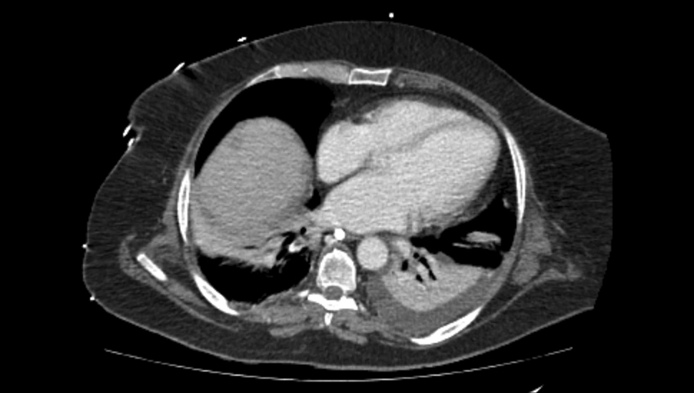
TDM tap iv

Slide 16
Reprise par laparotomie
Péritonite à contenu du liquide de nutrition entérale.
Le grêle au niveau de la jejunostomie est perforé et ischémique sur une longueur d'un mètre.
Pas de complication au niveau des anastomoses, test au bleu négatif.
Fuite au niveau de l’estomac exclu
Que faites vous ?

Slide 17
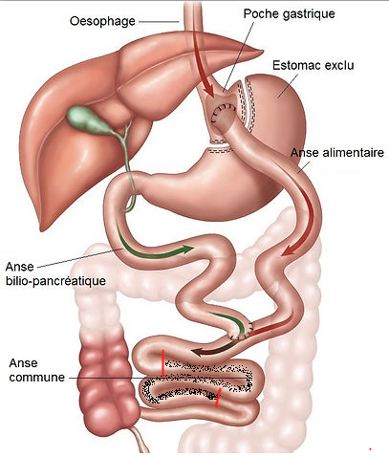
Résection d’un mètre de grêle nécrosé.
Anastomose manuelle sous le pied de l’anse
Réfection de la gastrostomie de décharge
Lames de drainage au contact des différentes anastomoses
Drain en sous hépatique et drain dans le cul de sac de Douglas

Slide 18
J24 – 10/03/2022
Bonne évolution clinique, extubée le 7 mars et transférée dans le service de soins intensifs digestifs le 9 mars.
Désunion de la cicatrice de laparotomie avec écoulement sale est mise en évidence.
Que suspectez vous et que faites vous ?

Slide 19
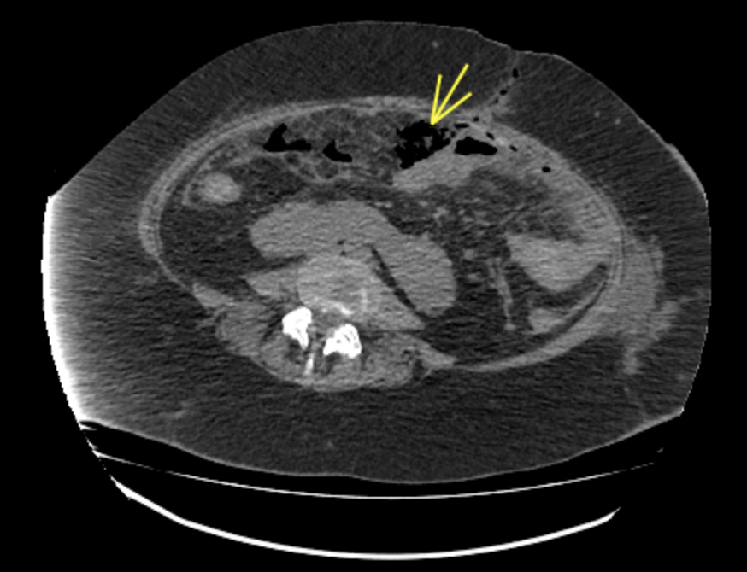
TDM ingéré et injecté : fistule en regard de l'anastomose en aval du pied de l'anse se drainant dans la laparotomie médiane et drainée par une lame au contact. Pas de collection.
Quelle prise en charge proposez vous ?

Slide 20
Suite de la prise en charge
Épisode de bradycardie extrême hypoxique pendant la réalisation d’un scanner, transfert en réanimation. Nouvel épisode le lendemain avec 5 minutes de Low Flow nécessitant la ré intubation.
Trachéotomie le 17/03 devant un sevrage ventilatoire difficile.
FISTULE ENTERO CUTANÉE :
Pas de nouvelle prise en charge chirurgicale : prise en charge par fistulisation dirigée.
Poursuite de l’Octréotide IVSE
Nutrition parentérale exclusive
La cicatrice médiane est totalement désunie, initiation d’une irrigation/aspiration

Slide 21
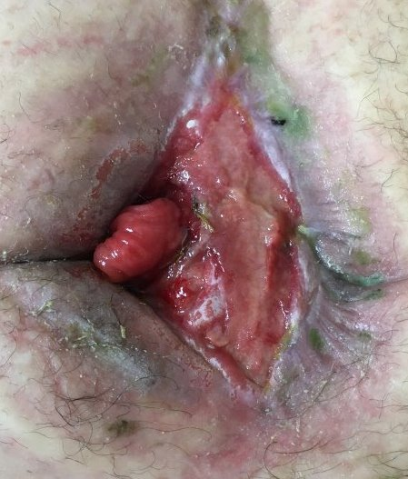
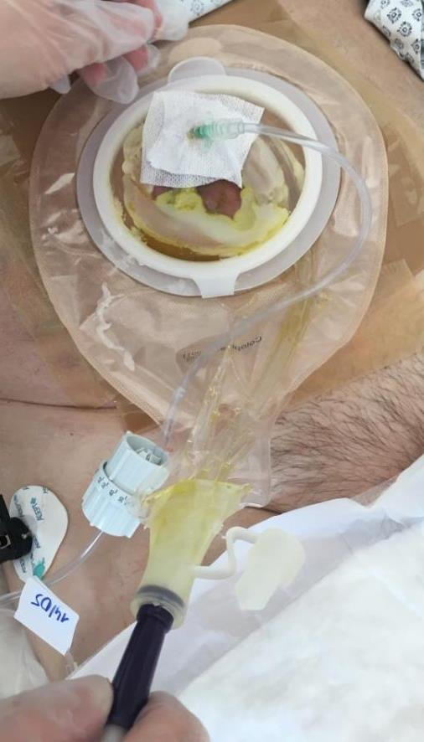
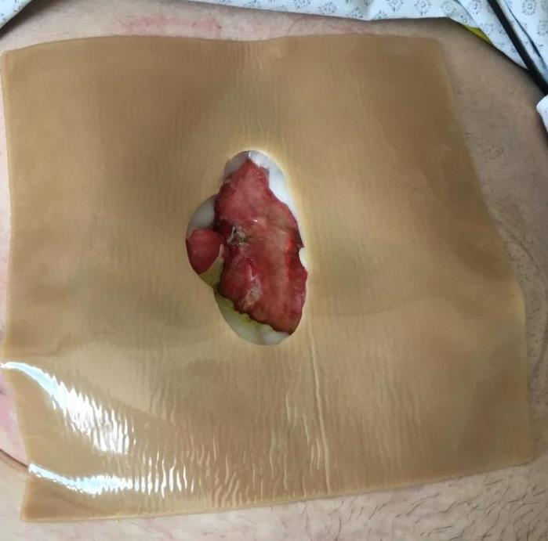
SYSTEME IRRIGATION ASPIRATION
Appareillage de la fistule entero-cutanée par une piscine
Lavage 3L
Débit fistule initial environ 1L à 1,5L par 24h

Slide 22
Suite de la prise en charge
Gastrostomie de décharge : débit environ 100 à 200cc
VAC thérapie le 13/04 car diminution du débit de la fistule (< 500cc en moyenne)
Nutrition parentérale exclusive dans un premier temps puis eau autorisée à 750cc / jour
Scanner abdominal de réévaluation le 9/04/2022 : Bonne régression des collections. Disparition de l'épanchement péritonéal pelvien ainsi que des bulles de gaz intra-abdominal

Slide 23
PRISE EN CHARGE DES FISTULES ENTERO CUTANÉES
Peu de recommandations mais :
Eviter une prise en charge chirurgicale trop précoce qui exposerait à un risque trop important de nouvelle plaie digestive dans un contexte d’inflammation.
Traitement conservateur dans un premier temps :
  Soins locaux : appareillage, irrigation…
  Nutrition parentérale dans un premier temps
  Analogues de la Somatostatine afin de diminuer le débit fistuleux (efficacité inconstante)
Prise en charge des fistules entero cutanées 2015 ; H BERGERET-CASSAGNE, J. LEFEVRE, N. CHAFAI

Slide 24
Suivi
Sortie en SSR à 3 mois post opératoire
  Débit fistule < 200cc par jour sous Somatuline LP
Hospitalisation en clinique de nutrition pendant 3 mois :
  Fistule tarie
  Réalimentation per os
  Complément d’abord gastrostomie

Slide 25
Retrait de la gastrostomie le 7 décembre 2022
Poids actuel stable à 81kg, soit un IMC à 28,4 kg/m²

